Slide 1
第8讲 运筹学初步
模型
决策分析
博弈论初步

Slide 2
运筹学的发展
运筹学是在二次世界大战期间发展起来的。当时英美等国都成立了“运作研究(Operational Research)”小组，运用运筹学的方法解决了许多复杂的战略和战术问题，在作战中发挥了极其重要的作用。例如：
商船队如何编队护航，以使得在德国潜艇攻击时船队的损失最小；
在各种情况下如何调整反潜深水炸弹的爆炸深度，最大限度地增加对德国潜艇的杀伤力等。

Slide 3
运筹学的发展
二次世界大战期间，迫于战时的特殊环境，运筹学的研究仅集中于军事应用。战后，由于其在经济管理中的应用价值，得到快速发展，孕育了许多研究分支。
运筹学模型往往需要进行十分繁琐的数值计算。随着计算机技术的迅猛发展，使得运筹学能够成功地解决经济与技术管理中的许多复杂决策问题。

Slide 4
一、最优化问题
经济系统的运行过程往往可归结为投入产出的过程。运筹学研究经济系统最优化问题：
投入既定，如何实现最大产出？
产出既定，如何实现最小投入？

Slide 5

案例1：生产计划的改进问题
Wyndon Glass公司生产高质量的玻璃产品，包括窗和玻璃门。该公司有3个工厂。
铝框架和硬件在工厂1制造；
木制框架在工厂2生产；
玻璃生产和产品组装在工厂3完成。
由于收入下滑，公司管理层决定调整公司的生产线。不盈利的产品将被停产，而将多余的生产能力转移到有较大销售潜力的两种新产品
产品1：铝框架的8英尺玻璃门；
产品2：一种双悬木制框架的4*6英尺窗；
Notes:
为了找到一个省料的套裁方案，必须先设计出较好的几个下料方案。

Slide 6

Wyndor Glass 公司问题的数据
工厂 | 每批的生产时间（小时） |  | 每周可用的生产时间（小时）
 | 产品1 | 产品2
1 2 3 | 1 0 3 | 0 2 2 | 4 12 18
每批的利润/千美元 | 3 | 5
管理的目标：如何进行生产组合，可使得总利润最大？
Notes:
为了找到一个省料的套裁方案，必须先设计出较好的几个下料方案。

Slide 7
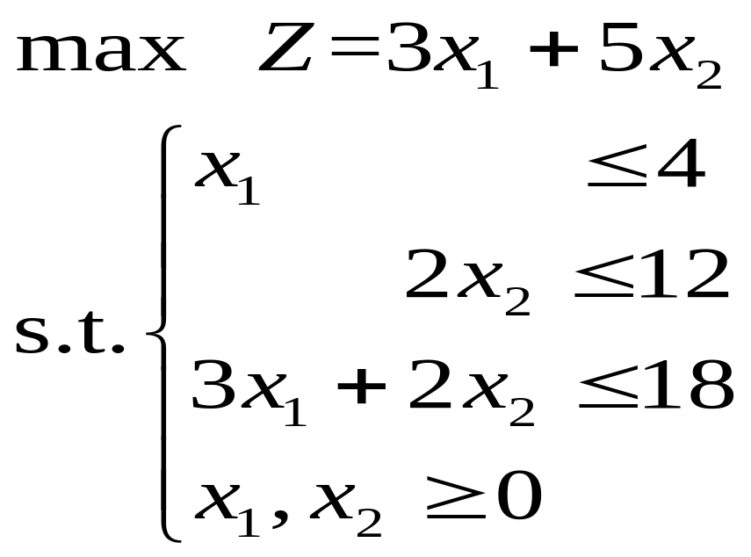

设 x₁：每周生产的产品1批数；
x₂：每周生产的产品2批数
这是目标函数
这是约束条件（资源量的限制和产品数量非负的限制）
Notes:
为了找到一个省料的套裁方案，必须先设计出较好的几个下料方案。

Slide 8
案例2：放射治疗的设计问题
某位患者被诊断为晚期膀胱癌，在某医院进行医学治疗，包括适量的放射性治疗。
放射性治疗是通过光束治疗仪透过患者的身体进行离子放射，来杀伤癌细胞，同时也杀伤健康的组织。通常，几束光束在一个2维平面上从不同角度进行精确照射。由于光束衰减，射入点附近的组织会比射出点附近的组织接受更多的辐射。发散性还可能导致光束方向以外的组织受到放射。由于肿瘤细胞通常是在健康细胞中微量分散的，通过肿瘤区的放射量足够大才能杀死恶性细胞，当然尽量少地涉及健康细胞，尤其对一些关键组织的放射量不能超过一定的剂量，否则将造成比疾病本身更严重的伤害。同时，对一些健康组织的放射量尽量要少。
Notes:
为了找到一个省料的套裁方案，必须先设计出较好的几个下料方案。

Slide 9
案例2：放射治疗的设计问题
为此，需要仔细对这些因素进行平衡，放射性治疗的设计是一个非常精细的过程。设计的目标是：选择适当的光束组合和光束强度，以产生最好的放射分布量。
注：这里做了简化，通常要考虑几十种可能的放射束。放射量是可以叠加的。身体不同部分的放射吸收的剂量能用能量图来分析。
Notes:
为了找到一个省料的套裁方案，必须先设计出较好的几个下料方案。

Slide 10
该患者放射治疗的数据设计
面积 | 吸收的剂量（平均） |  | 总体平均剂量的限制
 | 射线1 | 射线2
健康组织 关键组织 肿瘤区域 肿瘤中心 | 0.4 0.3 0.5 0.6 | 0.5 0.1 0.5 0.4 | 最小 不超过2.7 等于6 不低于6
问题：射线1和射线2的在射入点的放射量(千德拉)应该多少，就能满足上述的设计要求。
Notes:
为了找到一个省料的套裁方案，必须先设计出较好的几个下料方案。

Slide 11
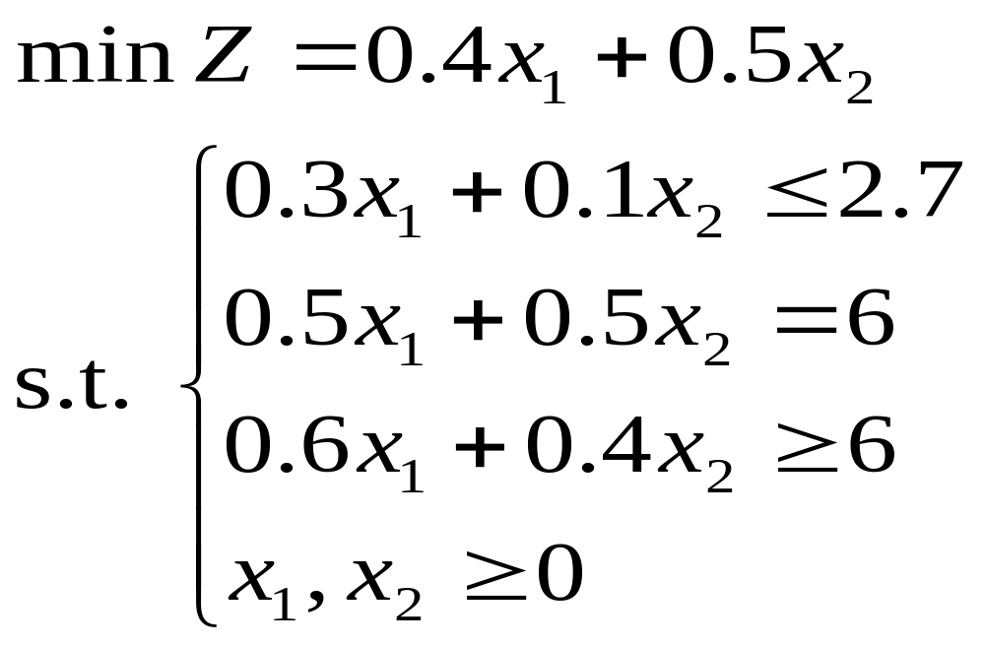
解：设x₁, x₂分别表示射线1和射线2的在射入点的放射量(千德拉)
通过用LINGO或者LINDO， 计算得最优解：x₁=7.5, x₂=4.5，健康组织接受的最小剂量：Z=5.4

Slide 12
案例3 人员安排问题
联合航空公司(Union Airways)正在增加更多的航班来往于中心机场，因此它需要雇佣额外的客户经理。然而雇佣多少还不十分清楚。对管理层而言，当提供给顾客的服务达到某个满意级别时，作成本控制是必要的。
运筹小组研究怎样以最小的人力成本提供满意的客户服务的规划。
在新的航班计划的基础上，分析制定最小数量的客户经理在不同的时间段值班以使服务水平达到某个满意程度。
下表最右边的一列表示在第一列给出的时间段内需要的客户经理的数量。

Slide 13
联合航空公司的时序安排问题数据
等级 | 覆盖的时间段 |  |  |  |  | 需要客户经理的最少数
 | 班次
 | 1 | 2 | 3 | 4 | 5
6:00-8:00 8:00-10:00 10:00-12:00 12:00-14:00 14:00-16:00 16:00-18:00 18:00-20:00 20:00-22:00 22:00-24:00 24:00-6:00 每项代理的日常花费/美元 | √ √ √ √ 170 | √ √ √ √ 160 | √ √ √ √ 175 | √ √ √ √ 180 | √ √ 195 | 48 79 65 87 64 73 82 43 52 15

Slide 14
每位客户经理每周5天8小时的轮班替换. 被许可轮班如下:
第一班: 早上6:00-下午14:00.
第二班: 早上8:00-下午16:00.
第三班: 中午12:00-晚上20:00.
第四班: 下午16:00-午夜24:00.
第五班: 晚上22:00-早上6:00.
注：由于很多人都不喜欢某些轮班，故合同规定的轮班薪水是不一样的。
问题：每天应该指派多少经理给各轮班从而使总的人力成本最小化。

Slide 15
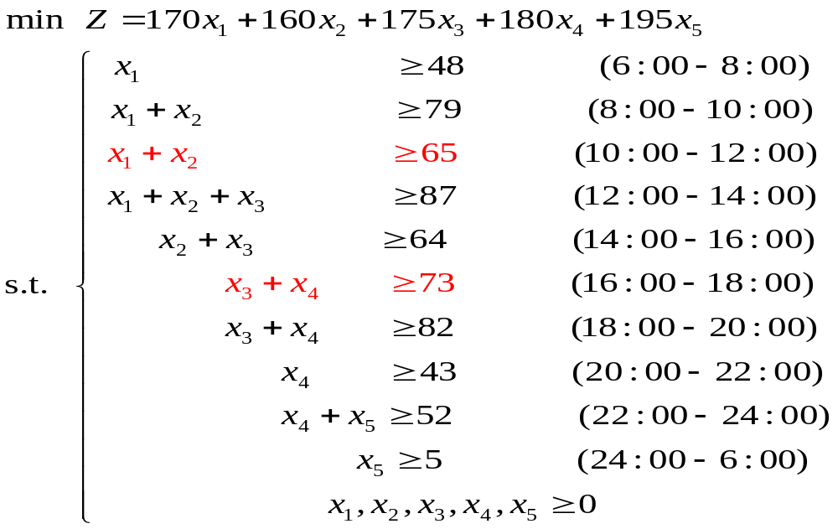
x_{i} 表示指派给轮班i 的客户经理的数目。
此问题最优解：x₁＝48， x₂＝31， x₃＝39， x₄＝43， x₅＝15，最优值Z=30610, 日人力成本30610美元。
Notes:
设xi表示第i班次时开始上班的司机和乘务人员人数。因为这样可以知道在第i班工作的人数应包括第i－1班次时开始上班的人数和第i班次开始上班的人数。如有x1＋x2>=70。

Slide 16
应用案例
在航空产业中，企业生存的根本是成本控制。联合航空公司高层试图通过将工作日程与顾客需求更加紧密地结合起来，以改进航空公司预定办公室员工及机场员工的有效利用。1天24小时中，在每个特定区域需要提供服务的雇员数量的变化非常大，甚至可能每隔半小时均会出现巨大的波动。
为了更有效的满足服务需求，试图为所有员工设计某一地点的工作时间安排简直是一场噩梦！一旦某个员工到达某个地点，除了进餐或者两个小时的短暂休息，他将在该处连续工作直到开始整个轮班(2-10小时，取决于员工本身)。给定24小时期间每半小时需要的最小员工数量(每周来说，每天都有小的变化)，需要决定每次轮换期间应该有多少员工开始上岗工作，并且每周每天中开始工作的时间是几点？
用线性规划模型处理这个问题，对一些地点的工作时间安排，总共涉及2万多个决策变量。
不过，线性规划的应用得到了企业方的信任，通过使用IP优化，仅从工资和津贴中每年就节约600万美元的成本。其他的好处：改进了顾客服务、减少了部门的员工使用数量。
资料来源：T.J.Holloran and J.E.Bryne, United Airlines Station Manpower Planning System,Interfaces, 16(1)(1986),39-50. www.mhhe.com/hillier,

Slide 17
讨论案例：涂料的生产计划问题
某企业生产两种桶装涂料A与B。
一桶涂料A与B在第1车间的加工时间分别是15与10工时，在第2车间的加工时间分别是15与30工时。第1与2车间每天最多加工都是2400工时。
涂料A与B需要用两种原料1与2。一桶涂料A与B分别使用15与5公斤原料1，以及10与5公斤原料2。由于原料供应限制，企业每天最多使用的原料1与2都是2400公斤。
由于市场需求限制，涂料A与B一天分别最多生产100与50桶。涂料A与B每一桶的利润分别为450与600元。
问题：每种涂料每天各生产多少桶，就能使得企业的利润最大？

Slide 18
讨论案例：生产计划问题
 |  | 涂料A | 涂料B | 资源限制
一桶涂料 的工时 | 第1车间 | 15 | 10 | 2400
 | 第2车间 | 15 | 30 | 2400
一桶涂料 的原料 | 原料1 | 15 | 5 | 2400
 | 原料2 | 10 | 5 | 2400
市场需求限制 |  | 至多100桶 | 至多50桶
一桶涂料的利润 |  | 450元 | 600元

Slide 19
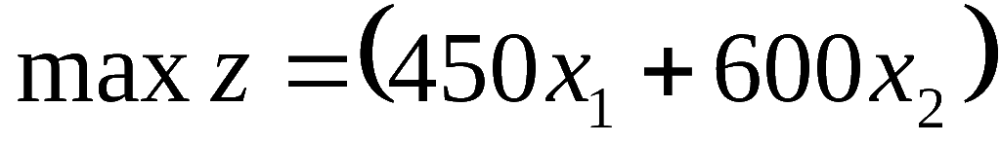
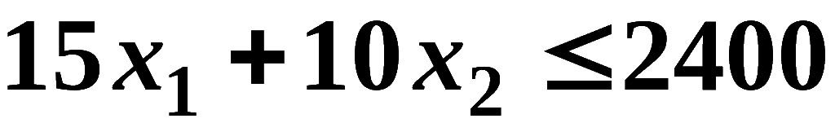

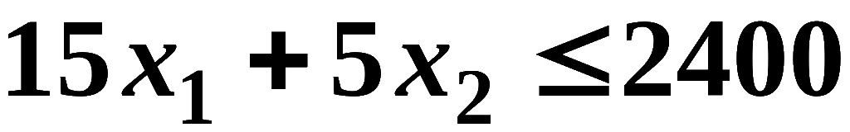
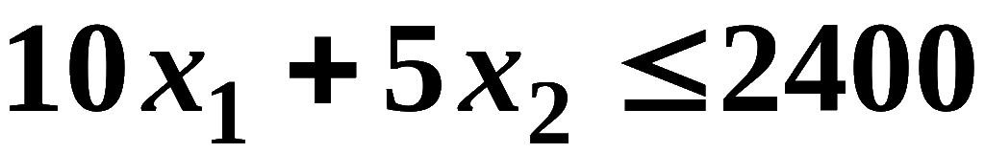
线性规划模型
决策变量：涂料A一天的产量为 x₁, 涂料B一天的产量 x₂.
目标函数
约束条件：
第1车间的工时约束， ；
第2车间的工时约束， 。
原料1的约束， ；
原料2的约束， 。
市场需求约束: x₁≤100; x₂ ≤50
非负约束: x₁≥0; x₂ ≥0.
整数约束： x₁与x₂是整数。
线性规划: 它们都是决策变量x₁与x₂的线性函数。

Slide 20
案例5：投资组合优化
某投资公司欲购买A、B和C三家上市公司的股票。公司分析这三家公司的历史数据，得到下面的汇总表：
股票 | 期望年回报率(%) | 年回报率的标准差(%) | 相关系数
 |  |  | A | B | C
A | 12.5 | 3.8
B | 9.1 | 3.2 | -0.401
C | 13.4 | 4.1 | 0.323 | 0.260

Slide 21
投资组合的期望年回报
假设在投资组合中
x₁ — 投资A公司股票的比例
x₂— 投资B公司股票的比例
x₃ — 投资C公司股票的比例
约束条件： x₁ , x_{2,} x₃非负 x₁+ x₂+x₃ = 1。
这个投资组合的期望年回报率为：
= x₁∙(A的期望年回报) +x₂ ∙(B的期望年回报) +x₃∙(C的期望年回报)
Z=12.5 x₁ +9.1 x₂ +13.4 x₃

Slide 22
投资组合的年回报的方差
这个投资组合的年回报率的方差为：
x₁ ² ∙ (A的方差) + x₂ ² ∙(B的方差)+ x₃ ² ∙(C的方差)
+2 x₁x₂(A与B的相关系数) ∙(A的标准差) ∙ (B的标准差)
+2x₁x₃(A与C的相关系数) ∙(A的标准差) ∙ (C的标准差)
+2x₂x₃ (B与C的相关系数) ∙(B的标准差) ∙(C的标准差).
w=14.44 x₁² +10.24 x₂² +16.81x₃² –9.75x₁x₂
+10.06x₁x₃ +6.82x₂x₃

Slide 23
回报率达到一定要求的投资组合
目标函数：年回报率的方差越小越好
约束条件：
x₁+ x₂+x₃ = 1。 x₁ , x_{2,} x₃非负
投资组合的期望年回报率至少为12.5%：
Z=12.5 x₁ +9.1 x₂ +13.4 x₃≥12.5
求得结果：
最优投资比例: 股票1：44.3%; 股票2：11.7%; 股票3：44.0%
期望年回报率：12.5%
年回报率标准差：2.84%
min w=14.44 x₁² +10.24 x₂² +16.81x₃² – 9.75x₁x₂ +
10.06x₁x₃+6.82x₂x₃

Slide 24
风险达到一定要求的投资组合
目标函数：期望年回报率越大越好：
约束条件：
x₁+ x₂+x₃ = 1。 x₁ , x_{2,} x₃非负
控制投资组合的风险，使得年回报率的标准差至多为3%，这也就是说方差至多为9。
w=14.44 x₁² +10.24 x₂² +16.81x₃² – 9.75x₁x₂+10.06x₁x₃
+6.82x₂x₃≤9
求得结论：
最优投资比例:股票1：44.1%; 股票2：6.9%；股票3：49.0%
期望年回报率：12.7%
年回报率标准差：3%
max Z=12.5 x₁ +9.1 x₂ +13.4 x₃

Slide 25
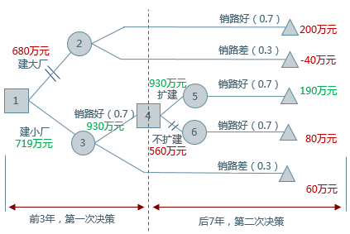
二、决策分析初步

Slide 26
数据、模型与管理决策的关系
数据
模型
管理决策

Slide 27
决策的涵义
决策，是指从思维做出决定的过程。
从管理学的角度说，决策可以表述为：为了达到某一预定的目的，在掌握充分、必要的数据的前提下，按照一定的价值评判标准，运用逻辑和数学推理的方法，对几种可能采取的方案做出合理的选择。

Slide 28
决策问题的四要素
决策者；
行动方案，策略；
环境状态：决策问题很可能处于不尽相同的环境状态，例如市场的需求不同，可能使产品热销，也可能一般，甚至滞销。显然，各行动方案在不同的环境状态下可能有不同的结果例如收益，或损失等。
各个行动方案不同环境状态下的收益(或损失)。

Slide 29
两类决策问题
在决策时，倘若环境状态完全确定，例如前面所讨论的最优化问题，可称为确定型决策问题。
否则，就是不确定型决策问题。
各个环境状态发生的概率例如市场需求热销、一般与滞销发生的可能性，决策者事先未知，难以预料；
如果各个环境状态发生的概率都已知，此时通常特称这个不确定型决策问题为风险型决策问题。

Slide 30
1. 不确定型决策问题
某新产品的投资策略、市场情况与收益
投资 策略 | 市 场 情 况
 | 畅销 | 良好 | 较差 | 滞销
引进生产线 | 80 | 40 | -30 | -70
引进+改进 | 55 | 37 | -15 | -40
改进生产线 | 31 | 31 | 9 | -1

Slide 31
决策准则一：冒险主义
好中取好，极大极大，Maximax
投资 策略 | 市 场 情 况 |  |  |  | 最大收益
 | 畅销 | 良好 | 较差 | 滞销
引进生产线 | 80 | 40 | -30 | -70 | 80
引进+改进 | 55 | 37 | -15 | -40 | 55
改进生产线 | 31 | 31 | 9 | -1 | 31

Slide 32
决策准则二：保守主义
坏中取好，极大极小，Maximin
投资 策略 | 市 场 情 况 |  |  |  | 最小收益
 | 畅销 | 良好 | 较差 | 滞销
引进生产线 | 80 | 40 | -30 | -70 | -70
引进+改进 | 55 | 37 | -15 | -40 | -40
改进生产线 | 31 | 31 | 9 | -1 | -1

Slide 33
决策准则三：折衷主义
冒险与保守的折中衷：a×冒险 + (1-a)×保守
投资 策略 | 市 场 情 况 |  |  |  | a=0.5
 | 畅销 | 良好 | 较差 | 滞销
引进生产线 | 80 | 40 | -30 | -70 | 5
引进+改进 | 55 | 37 | -15 | -40 | 7.5
改进生产线 | 31 | 31 | 9 | -1 | 15

Slide 34
决策准则四：最大后悔最小化
后悔值：每列最大-此列各元素
投资 策略 | 市 场 情 况 |  |  |  | 最大后悔
 | 畅销 | 良好 | 较差 | 滞销
引进生产线 | 80, 0 | 40, 0 | -30, 39 | -70, 69 | 69
引进+改进 | 55, 25 | 37, 3 | -15, 24 | -40, 39 | 39
改进生产线 | 31, 49 | 31, 9 | 9, 0 | -1, 0 | 49

Slide 35
2. 风险型决策问题
期望收益最大化
投资 策略 | 市 场 情 况 |  |  |  | 期望收益
 | 畅销 20% | 良好 40% | 较差 30% | 滞销 10%
概率
引进生产线 | 80 | 40 | -30 | -70 | 16
引进+改进 | 55 | 37 | -15 | -40 | 17.3
改进生产线 | 31 | 31 | 9 | -1 | 21.2

Slide 36
新产品的投资策略、市场情况与收益
—风险型决策问题
收益标准差最小化
投资 策略 | 市 场 情 况 |  |  |  | 收益标准差
 | 畅销 20% | 良好 40% | 较差 30% | 滞销 10%
概率
引进生产线 | 80 | 40 | -30 | -70 | 49.23
引进+改进 | 55 | 37 | -15 | -40 | 32.88
改进生产线 | 31 | 31 | 9 | -1 | 12.31

Slide 37
新产品的投资策略、市场情况与收益
—风险型决策问题
期望后悔(机会损失)最小化
投资 策略 | 市 场 情 况 |  |  |  | 期望后悔
 | 畅销 20% | 良好 40% | 较差 30% | 滞销 10%
概率
引进生产线 | 80 | 40 | -30 | -70 | 18.6
引进+改进 | 55 | 37 | -15 | -40 | 17.3
改进生产线 | 31 | 31 | 9 | -1 | 13.4

Slide 38
最大可能决策准则
人们往往需要猜测某一事件究竟有没有可能发生。通常用来解这个决策问题的一个简单方法是：估算这个事件发生的概率。如果事件发生的概率比较大，我们就猜测它会发生。
某人发短消息说，他的email地址是
wangj1970@hotmail.com
请问：其中的1是数字“1”，还是英文字母“l”

Slide 39
3、贝叶斯(Bayes)决策分析

Slide 40
诊断疾病
初步判断(先验信息)：该病人患某种疾病的可能性为50% 。
已知：若病人患该疾病，则检查阳性的可能性为90%；若病人未患某种疾病，则检查阳性的可能性为5% 。
图
观察到的情况：检查阳性。
计算后验概率：在检查阳性的条件下，该病人患某种疾病的可能性提高为＿＿。

Slide 41
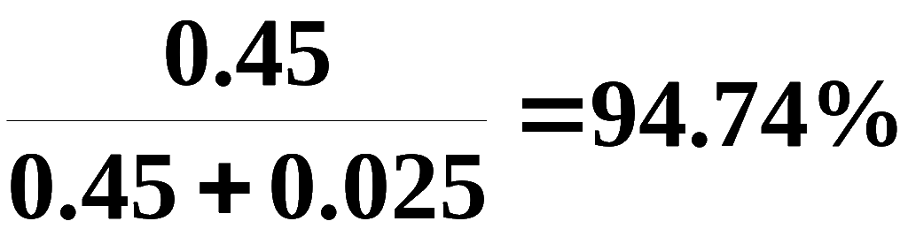
检查结果阳性时的患病概率
患病 患病检查结果阳性
(比例50%) 比例
50%×90% = 45%
未患病 未患病检查结果阳
(比例50%) 性比例
50%×5% = 2.5%
在检查结果阳性的条件下，该病人患某种疾病的可能性由50%提高为
检查
结果
阴性
检查结果：
阳性(45%)
检查结果：阴性
检查
结果
阳性
2.5%

Slide 42
贝叶斯决策
初步判断(先验信息)：该病人患某种疾病的可能性为50% 。
已知：若病人患该疾病，则检查阳性的可能性为90%；若病人未患某种疾病，则检查阳性的可能性为5% 。
观察到的情况：检查阳性。
计算后验概率：在检查阳性的条件下，该病人患某种疾病的可能性提高为94.74%。

Slide 43
贝叶斯决策：
在上一次估算的基础上，根据样本数据再次估算事件发生的概率。

Slide 44
托马斯·贝叶斯(Thomas Bayes 1701-1761)
英国人贝叶斯在他逝世前的4个月写了遗书。在遗书中他将一篇文章托付给他的朋友，而他当时并不知他的朋友在何处。所幸的是，他的朋友在贝叶斯死后整理他的文件时发现了这篇文章。贝叶斯的这篇遗作由他的朋友于1763年12月23日在英国皇家学会宣读，并于次年(1764)年得到发表。贝叶斯在遗作中提出的思想一直争论不断，未被大家接受。200多年以来接受贝叶斯思想的人越来越多，最终形成了统计界的新的贝叶斯学派。贝叶斯的遗作是这个学派的奠基石。1958年《Biometrika》(生物计量，国际权威统计杂志)全文重新刊载了贝叶斯的遗作。
贝叶斯统计是各行各业进行科学研究的重要工具。
图

Slide 45
案例：勘探石油
（Oil & Gas Journal, 1998.1.11）经地质评估，某地区蕴藏石油的概率为25%。由经验知，在蕴藏石油的地区，打一口井能钻探出石油的概率为80%。显然，在没有蕴藏石油的地区，打一口井能钻探出石油的概率为0。
若钻探一口井没有发现石油，则再一次作地质评估，该地区蕴藏石油的概率为多少？可想而知，肯定比原先评估的25%降低了。

Slide 46
案例：勘探石油
蕴藏石油
(比例25%)
没有蕴藏石油
(比例75%)
打出石油(概率80%)
比例25%×80%=20%
没有打出石油
(概率20%)
比例25%×20%=5%
没有打出石油(概率100%)
比例75%×100%=75%

Slide 47
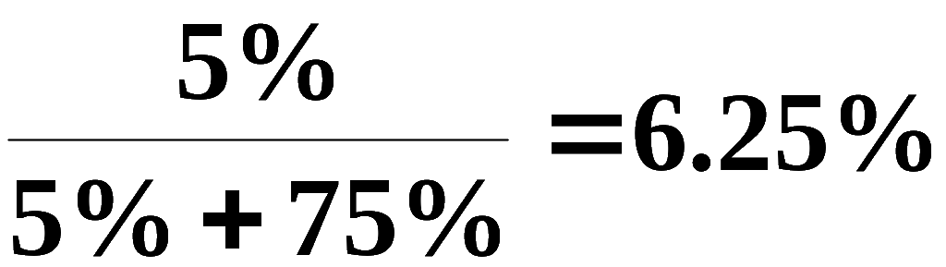
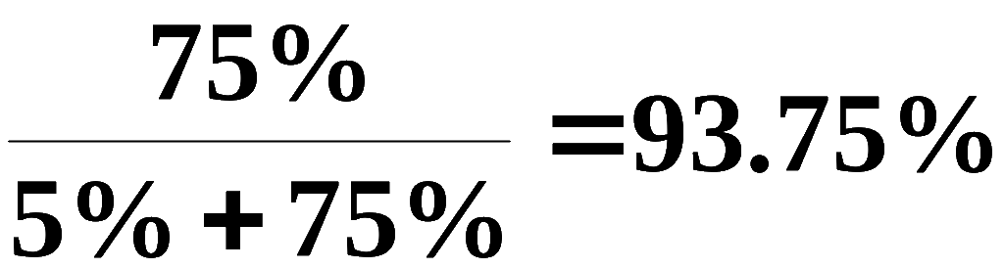
勘探结果：没有打出石油
蕴藏石油
(比例25%)
没有蕴藏石油
(比例75%)
若钻探一口井没有发现石油，则
该地区蕴藏石油的概率降低为
没有蕴藏石油的概率提高为
没有打
出石油
比例5%
没有打出石油
比例75%

Slide 48
贝叶斯决策
先验信息：某地区蕴藏石油的概率为25%；
没有蕴藏石油的概率为75% 。
已知：在蕴藏石油的地区，打一口井能钻探
出石油的概率为80% 。
观察到的情况：钻探一口井没有发现石油。
计算后验概率：在钻探一口井没有发现石油的条件下，该地区蕴藏石油的概率降低为6.25%；没有蕴藏石油的概率提高为93.75%。

Slide 49
进行第二次勘探
在该地区钻探一口井后没有发现石油后，则由地质评估知，该地区蕴藏石油的概率降低为6.25%。比原先估计的25%降低了。虽然该地区蕴藏石油的概率降低为6.25%，但尚没有小到可以认为这个地区不蕴藏石油，则钻探第二口井。
若钻探第二口井后仍没有发现石油，则再一次作地质评估，该地区蕴藏石油的概率为多少？
图

Slide 50
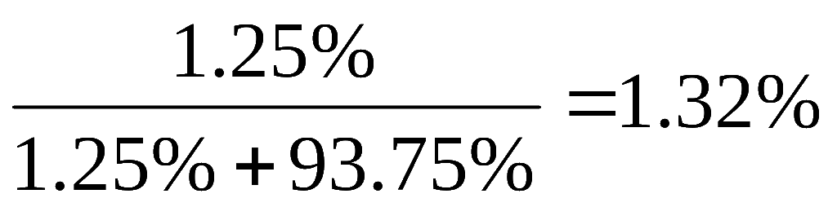
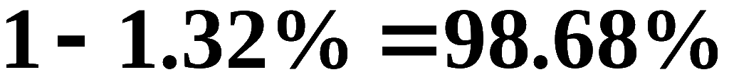
第二次勘探结果：仍没有打出石油
第一次勘探结果没有打出石油后
蕴藏石油
(比例6.25%)
没有蕴藏石油
(比例93.75%)
若第二次勘探仍没有打出石油，则
●该地区蕴藏石油的概率进一步降低为
●没有蕴藏石油的概率提高为
没有打出
石油比例
6.25%×20%
=1.25%
没有打出石油
比例93.75%

Slide 51
如果石油公司坚持只要蕴藏石油的概率大于1%就会继续钻探，则至少要钻探多少口没有发现石油的井后，才会放弃钻探？

Slide 52
四、效用与决策
期望值风险决策准则依据古典频率的思想，隐含着需要在完全相同的自然状态下，重复进行相同的决策。可是在许多决策活动中，要多次重复决策过程根本不现实，相反却要求在唯一的一组自然状态下做出决定。效用准则就是这样的一种工具。
具体做法：将报酬值转化为效用值

Slide 53
为什么总有许多人去买彩票？
中奖，概率0.001%
收入10000 – 1= 9999 (元)
B
买 不中奖，概率99.999%，收入 – 1(元)
A
不买 C
事件结B的期望收益与收益标准差分别为
9999×0.00001+(–1)×0.99999= – 0.9(元)
(元)
事件结C的期望收益与方差皆为0(元)

Slide 54
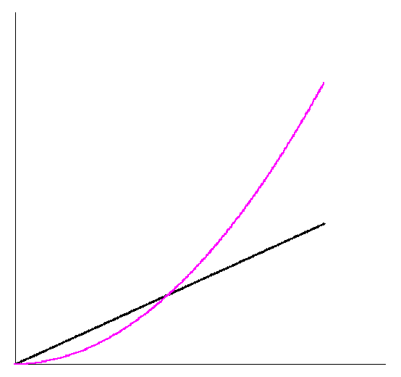








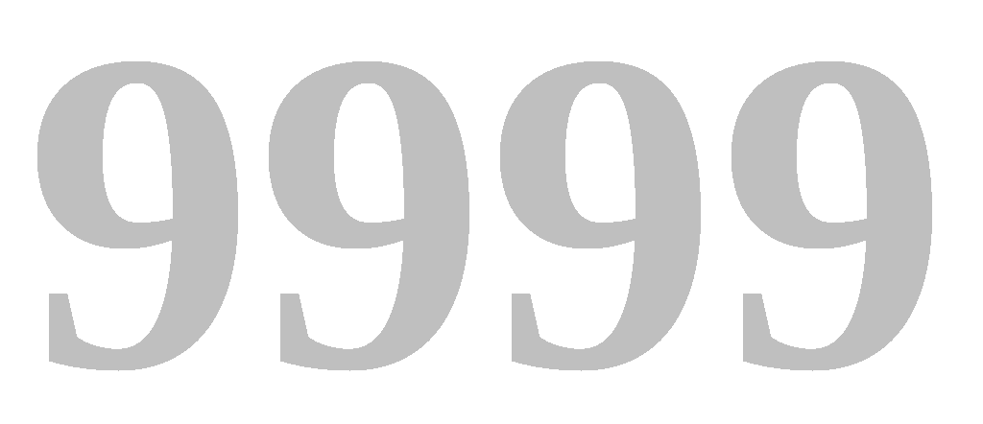
效用(Utility)函数
为什么总有许多人去买彩票？这是因为人们感到
《损失1元无所谓，得10000元令人惊喜》
由此看来，钱 x(金额)的效用u(x)不一定等于 x.

Slide 55
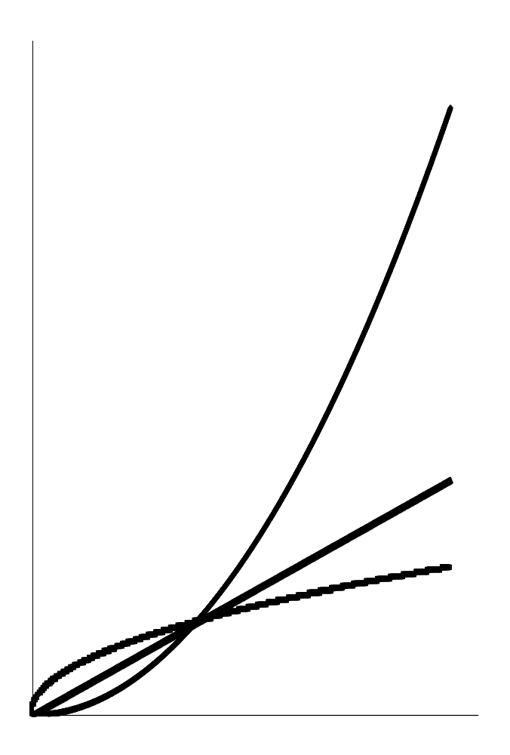
效用(Utility)函数
冒险进取决策者的效用U(x)
钱x的效用U(x)=x
保守稳妥决策者的效用U(x)

Slide 56
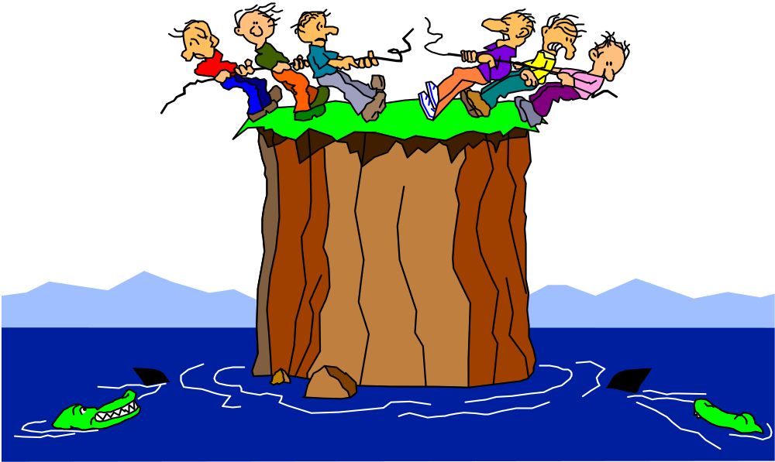
三、博弈论初步

Slide 57
约翰·纳什1948年入普林斯顿大学读数学博士。1950年他的博士论文《非合作博弈》为博弈论成为一门成熟的学科作出了创始性的贡献。
1994年诺贝尔经济学奖授予纳什、泽尔滕和豪尔绍尼三位数理经济学家。
纳什处于梦境一般的精神状态长达25年。期间他的名字开始出现在经济学课本、进化生物学论文、政治学专著和数学期刊的各领域中。他的名字已经成为经济学或数学的一个名词，如“纳什均衡”、“纳什谈判解”、“纳什程序”、“德乔治－纳什结果”、“纳什嵌入”和“纳什破裂”等。

Slide 58
囚徒困境
1950年，斯坦福大学客座教授、数学家塔克在给心理学家作讲演时，讲了两个囚犯的故事。假设A和B两人私入民宅被警察抓住。警方将这两人分别置于不同的两个房间内进行审讯，对每一个犯罪嫌疑人，警方给出的政策都是：如果你们两个犯罪嫌疑人都坦白了罪行，交出了赃物，则两人以偷窃罪各被判刑8年；如果一个坦白另一个抵赖，则坦白者减刑8年，立即释放，而没有坦白的加刑2年，共判刑10年；如果两人都抵赖，则警方以私入民宅罪将两人各判入狱1年。这两个囚犯陷入了困境，面临着两难的选择：坦白还是抵赖。

Slide 59
囚徒困境
犯罪嫌疑人B
坦白 抵赖
坦白（-8，-8） （0，-10）
犯罪嫌疑人A
抵赖（-10，0） （-1，-1）
纳什(Nash)均衡：两囚徒都坦白

Slide 60
划线法—寻找非合作博弈纳什均衡
犯罪嫌疑人B
坦白 抵赖
坦白（-8，-8） （0，-10）
犯罪嫌疑人A
抵赖（-10，0） （-1，-1）
纳什(Nash)均衡：两囚徒都坦白

Slide 61
古诺(Cournot)竞争模型
厂商B
高价 低价
高价 （32，32） （0，44）
厂商A
低价 （44，0） （24，24）
倘若这两家厂商相互勾结，都取高价，他们的利润最多。形成垄断，则博弈双方通常会抬高价格
为保护消费者的利益，不允许垄断经营，这两家厂商相互博弈的结果是，都取低价，达到纳什均衡。
完全竞争、非合作的行为导致了社会所期望的经济效率状态。倘若厂商采取合作行动垄断价格，那么社会的经济效率就会遭到破坏。

Slide 62
治理污染
企业面临着两难选择：要不要治理污染。倘若其他企业不顾环境污染，仅有一个企业从利他的目的出发，投资治理污染，那么这家企业的生产成本就会增加，价格就要提高，它的产品就没有竞争力，甚至企业还要破产。非合作的行为导致的“纳什均衡”状态就是，所有企业都会从利己的目的出发，采取不治理环境污染的策略。因而政府必须加强环境污染管理，以使得企业相互合作，都来治理环境污染，都采取低污染的生产方式。这样一来，企业不仅获得高利润，而且环境将更好。

Slide 63
国际贸易
任何一个国家在国际贸易中都面临着保持贸易自由与实行贸易保护主义的两难选择。如果贸易双方的博弈是不合作博弈，则其“纳什均衡”状态就是，每一个国家都对其他国家实施贸易限制例如提高关税，结果谁也没有捞到好处。反之，如大家能达成协议，互相合作，从互惠互利的原则出发，减少关税。最终结果大家都从贸易自由中获得了最大利益，而且全球贸易的总收益也增加了。

Slide 64
鹰派与鸽派
 | Player 1
Player 2 |  | 鸽态 | 鹰态
 | 鸽态 | 10000，10000 | 0，10001
 | 鹰态 | 10001，0 | 1，1
博弈的均衡是(鹰态，鹰态). 参与者为了1个单位的支付，而放弃了共同合作下的万倍支付。这是一个悲剧！值得深思。为什么各个参与者为了各自的蝇头小利，牺牲了同心合作下的整体最优利益，也迫使对方接受万分之一的支付。
这实在是一个荒谬的结局。

Slide 65
但是，倘若双方能够达成一个具有约束力的协议(binding agreement)，那么博弈的每位参与者都会采取鸽态，得到
10000个单位的支付(payoff)。明显地，这个结果是Pareto最优的。换句话说，只要能达成具有约束力的协议。参与各方便会同心协力，达到整体最优局面。
1951-1953年期间，Nashi发表了4篇关于博弈论的奠基性文献，清楚界定合作博弈与非合作博弈的区别，也就是是否具有约束力的协议。
 | Player 1
Player 2 |  | 鸽态 | 鹰态
 | 鸽态 | 10000，10000 | 0，10001
 | 鹰态 | 10001，0 | 1，1

Slide 66
合作博弈--夏普利(Shapley )值
合作博弈最困难也最有挑战性的问题是能否建立一个统一的“解”的概念，即从各种各样具有不同良好性质的解中挑选出唯一的分配或者成本分摊方案。合作博弈不像非合作博弈那样有一个统一的均衡解，对合作博弈，没有哪个解能够符合所有参与者对于“公平”的理解。
尽管如此，有一个非常重要的解: 夏普利值(Shapley value)。夏普利值在经济和政治领域具有大量的应用。

Slide 67
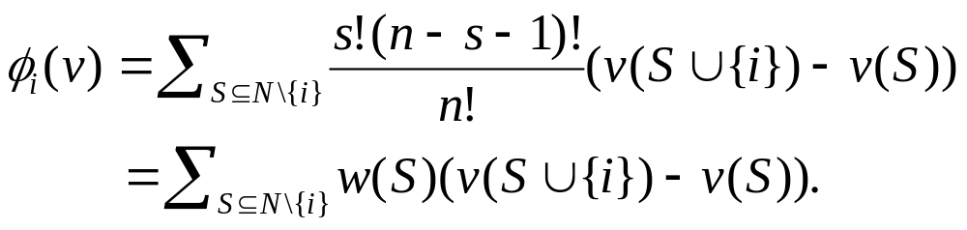
夏普利(Shapley )值
夏普利值的基本思想是：将成本或者收益按照所有的边际贡献进行分摊。也就是，参与者i 所承担的成本或者所应得的收益应该等于：该参与者对每个他所参与的联盟的边际贡献的平均值。
Shapley值的定义 在合作博弈(N,v)中， Shapley值将总联盟的收益v(N)按照下述公式进行分配：

Slide 68
例 A、B、C 三人合作经商。单干每人可收入100元，
A、B合作二人可收入700元，
A、C合作二人收入500元，
B、C合作收入400元，三人合作可收入1000元。
问:三人合作时如何合理地分配1000元的收入？
N={1，2，3}. v({i})=100, v({1,2})=700, v({1,3})=500, v({2,3})=400, v(N)=1000.

Slide 69
设三人各得 x₁, x₂, x₃(百元).
则应有x₁+ x₂+ x₃=1000, 且满足
x_{i} ≥ 100, x₁+ x₂ ≥700 ，x₁+ x₃ ≥ 500, x₂ + x₃ ≥ 400.
可以有解 (核配置)
(500, 300, 200), (400, 350, 250),
(450, 350, 200), (550, 300, 150)
满足整体理性、个体理性和联盟理性，哪一个更合理?
问题：在 n 人合作对策中如何合理地分配效益值？

Slide 70
求Shapley值
求Shapley值φ₁(v), φ₂(v), φ₃(v) .
S {1} {1,2} {1,3} {1,2,3}
v(S) 100 700 500 1000
v(S\{1}) 0 100 100 400
v(S)-v(S\{1}) 100 600 400 600
|S| 1 2 2 3
w(S) 1/3 1/6 1/6 1/3
w(S)[v(S)-v(S\{1})] 100/3 100 200/3 200
φ₁(v)=400.
同理可计算出：φ₂(v)=350, φ₃(v)=250

Slide 71
博弈的分类
非合作博弈——研究人们在利益相互影响的局势中如何选决策使自己的收益最大，即策略选择问题。
合作博弈——研究人们达成合作时如何分配合作得到的收益，即收益分配问题。
完全信息/不完全信息博弈：参与者对所有参与者的策略空间及策略组合下的支付有充分了解称为完全信息；反之，则称为不完全信息。
静态博弈和动态博弈
静态博弈：指参与者同时采取行动，或者尽管有先后顺序，但后行动者不知道先行动者的策略。
动态博弈：指双方的行动有先后顺序并且后行动者可以知道先行动者的策略。

